Slide 1
Финансовый менеджмент продвинутый курс
В результате изучения дисциплины магистрант должен
знать модели принятия решений по финансированию предприятий,
уметь выбирать способы и методы решения проблем управления финансами фирмы, обеспечивающие рост рыночной стоимости бизнеса,
иметь навыки планирования, бюджетирования, разработки финансовой стратегии и тактики

Slide 2
ключевые аспекты :
        каковы должны быть величина и состав активов компании;
        где найти источники финансирования и каков должен быть их оптимальный состав;
        как организовать текущее и перспективное управление финансовой деятельностью, обеспечивающее платежеспособность и финансовую устойчивость компании.

Slide 3
Чистый оборотный капитал
ЧОК > 0
Благоприятная ситуация. Предприятие генерирует больше постоянных ресурсов, чем это необходимо для финансирования постоянных активов. Этот излишек может служить для покрытия других нужд предприятия.
ЧОК < 0
Неблагоприятная ситуация в долгосрочном периоде. Предприятию не хватает ресурсов для финансирования внеоборотных активов.

Slide 4
Текущие финансовые потребности
ТФП = Запасы + Дебиторская З. – Кредиторская З.
разница между средствами, иммобилизованными в запасах сырья, готовой продукции, а также в дебиторской задолженности, и суммой кредиторской задолженности
не покрытая ни собственными средствами, ни долгосрочными кредитами, ни кредиторской задолженностью часть чистых оборотных активов
недостаток собственных оборотных средств,
потребность в краткосрочном кредите.

Slide 5
Стратегии управления оборотным капиталом
Уровень активов
Консервативная («жирного кота»)
Умеренная
Агрессивная («худо-бедно»)
Оборотные активы
Объем производства

Slide 6
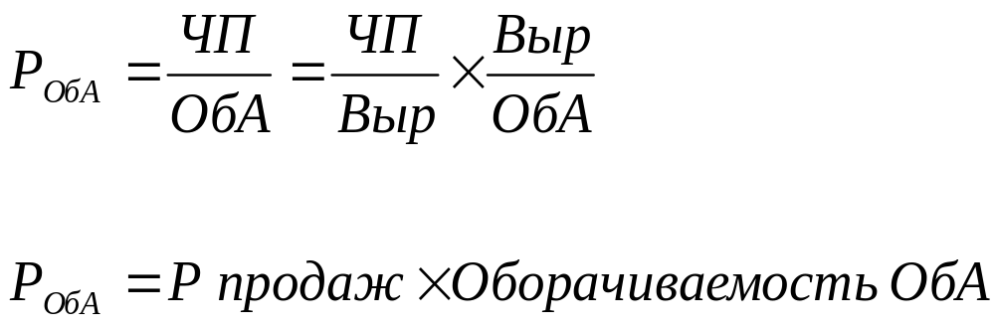
Рентабельность оборотных активов
Формула Дюпона
Р пр
Об об. акт
Признает важность оборачиваемости при определении прибыли
Признает важность объема продаж
Указывает на возможность взаимоуравновешивания этих показателей, низкая оборачиваемость может быть компенсирована высокой рентабельностью и наоборот

Slide 7
Конкретные функции
Управление активами
Управление капиталом
Управление инвестициями
Управление денежными потоками
Управление финансовыми рисками
Антикризисное финансовое управление при угрозе банкротства

Slide 8
Концепция эффективности рынка
В приложении к рынку капитала термин «эффективность» понимается не в экономическом, а в информационном смысле
Чем быстрее поступившая новая информация отражается на ценах финансовых инструментов, тем более эффективным является финансовый рынок
Информация поступает на рынок случайным образом, нельзя заранее предсказать, когда она поступит и в какой степени будет полезна.

Slide 9
Концепция асимметричной информации
Отдельные категории лиц владеют информацией, недоступной всем участникам рынка в равной мере.
Каждый потенциальный инвестор убежден, что именно он владеет некоторой недоступной другим информацией
Чем большее число участников придерживается такого мнения, тем более активно осуществляются операции купли/продажи.

Slide 10
Концепция альтернативных затрат
Решение должно приниматься в результате сравнения доходов и затрат по всем имеющимся вариантам развития событий.
Альтернативные затраты, представляют собой относительный доход, который могла бы получить компания, если бы предпочла иной вариант.

Slide 11
Концепция стоимости капитала
Стоимость капитала показывает минимальный уровень дохода, необходимого для покрытия затрат по поддержанию данного источника и позволяющего не оказаться в убытке

Slide 12
Концепция временной стоимости денежных средств
Денежная единица, имеющаяся сегодня, и денежная единица, ожидаемая к получению через какое-то время, не равноценны:
инфляция,
риск неполучения ожидаемой суммы
оборачиваемость

Slide 13
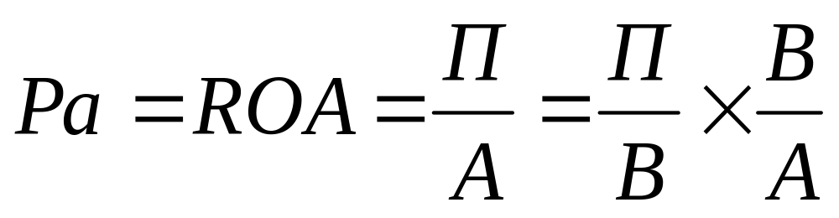
Интегральный финансовый анализ
3.4 Методы и инструменты финансового анализа
Интегральная система портфельного анализа
Дюпоновская система интегрального анализа (Du Pont)
Рпрод
Об акт

Slide 14
Фундаментальный подход
Для оценки финансового актива необходимо знать величину и временную структуру обеспечиваемых им денежных потоков. Выполнив дисконтирование этих потоков по ставке, отражающей альтернативные издержки предприятия по привлекаемому им капиталу, можно определить внутреннюю стоимость данного актива.

Slide 15
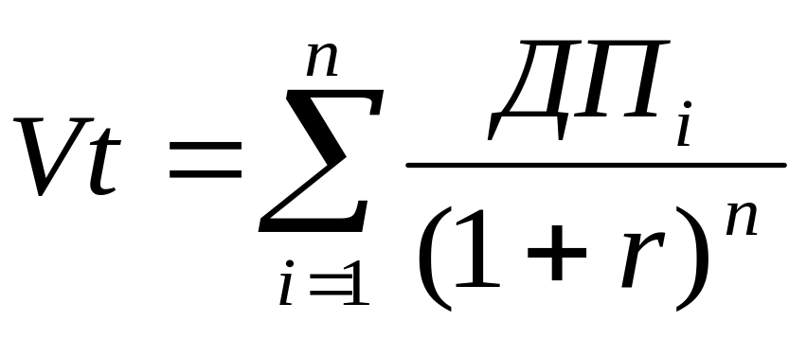
Фундаментальный подход
Расчет производится по формуле Уильямса

Slide 16
Денежные потоки
С1 С2 С3 С4
0 1 2 3
Поток пренумерандо
С1 С2 С3 С4
0 1 2 3
Поток постнумерандо

Slide 17
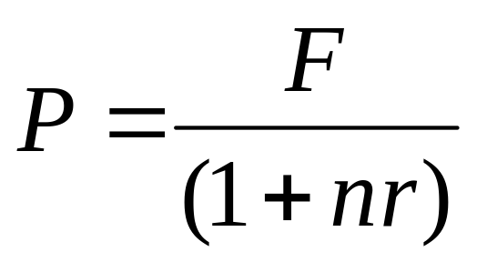
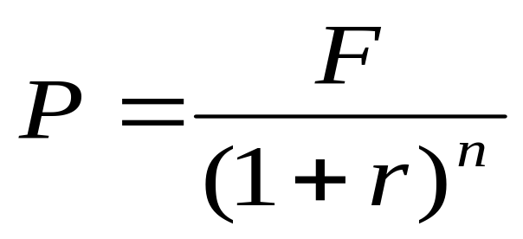
Дисконтирование
Приведение будущей стоимости денег к их настоящей стоимости путем изъятия из их будущей суммы соответствующей суммы процентов, называемой дисконтом.
Дисконтирование по простым процентам
Дисконтирование по сложным процентам

Slide 18
Финансовая рента - аннуитет
Поток платежей, все элементы которого равны друг другу, так же как и интервалы времени между ними.
С1=С2=...=Сn=А
Аннуитет
Срочный
Бессрочный

Slide 19
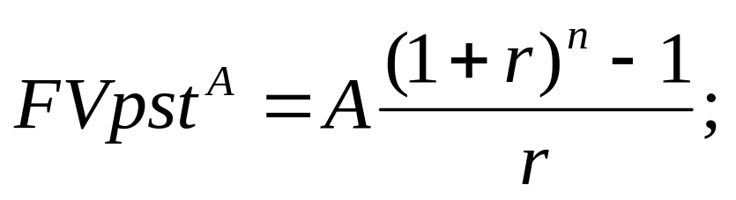
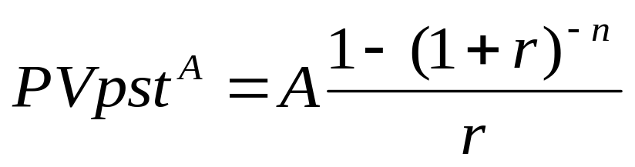
Поток постнумерандо -pst
Расчет для аннуитета

Slide 20
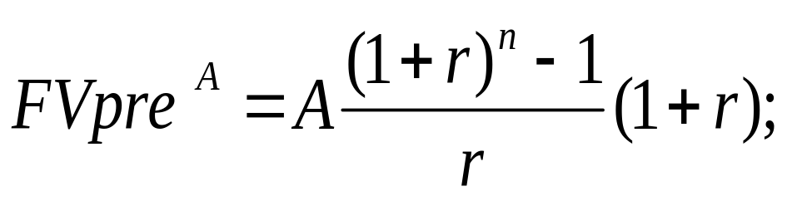
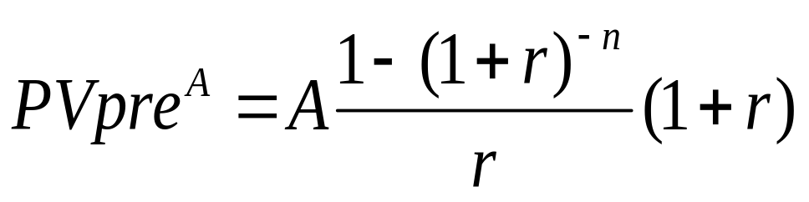
Поток пренумерандо-pre
4.2 Виды денежных потоков. Оценка основных параметров денежных потоков
Расчет для аннуитета

Slide 21
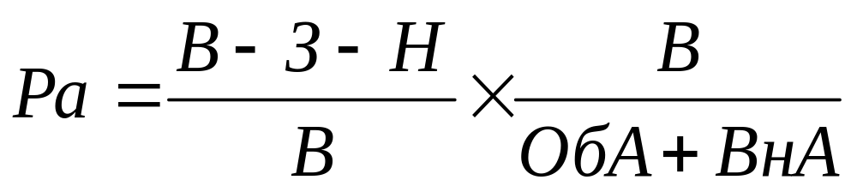
Рентабельность активов

Slide 22
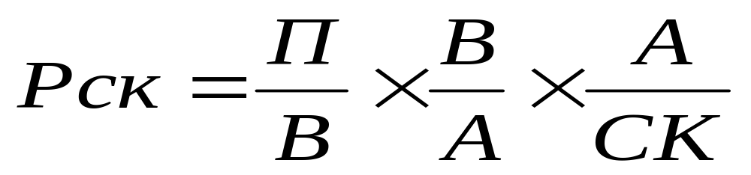
Рентабельность собственного капитала
3.4 Методы и инструменты финансового анализа
Р прод
Об акт
Уровень
финансовой зависимости.

Slide 23
Инвестиции
С финансовой точки зрения - все виды активов (средств), которые вкладываются в объекты предпринимательской деятельности с целью получения дохода (прибыли) и иного полезного эффекта.
С экономической точки зрения - расходы на создание, расширение или реконструкцию и техническое перевооружение основного и оборотного капитала.

Slide 24
Эффективность инвестиционного проекта
Результаты
Затраты
Эффект
Эффективность
Экономические
Внеэкономические
Допускающие
стоимостную
оценку
Не допускающие
стоимостную
оценку

Slide 25
Критерии эффективности
5.2 Оценка эффективности инвестиционных проектов
С использованием
дисконтированных
оценок
Без дисконтирования
чистый приведенный эффект,
индекс рентабельности инвестиции ;
внутренняя норма прибыли ,
дисконтированный срок окупаемости инвестиции
чистый доход
индекс рентабельности
срок окупаемости инвестиций,
коэффициент эффективности инвестиции

Slide 26
5.3 Источники финансирования инвестиций
Специальные методы финансирования
проектное
финансирование
инвестиционный налоговый кредит
Специальные методы
финансирования
ипотечное
кредитование
финансовый
лизинг
венчурное
финансирование

Slide 27
Средневзвешенная стоимость капитала: WACC
WACC = ∑C_{i} * K_{i,}
где C_{i} - цена i – го источника средств;
K_{i,} - доля i – го источника средств.

Slide 28
Положения традиционной теории управления структурой капитала
Существует оптимальная структура капитала при которой WACC минимальна, а стоимость компании максимальна

Slide 29
Рычаг (леверидж)
операционный рычаг – использование фирмой постоянных операционных издержек для повышения рентабельности бизнеса
финансовый рычаг – использование фирмой средств издержки на привлечение которых являются постоянными для повышения прибыльности

Slide 30
Совокупный риск предприятия
Сочетание мощного операционного рычага с мощным финансовым рычагом может оказаться губительной для предприятия, так как предпринимательский и финансовые риски взаимно умножаются, мультиплицируя неблагоприятные эффекты

Slide 31
Основные способы увеличения потока денежных средств
Увеличивать объем продаж
Ускорять оборачиваемость всех видов запасов
Как можно быстрее собирать деньги у дебиторов
Достичь разумных сроков выплаты кредиторской задолженности

Slide 32
Сущность бюджетирования
Бюджетирование – это технология финансового планирования, учета и контроля доходов и расходов, получаемых от бизнеса на всех уровнях управления, которая позволяет анализировать прогнозируемые и полученные финансовые показатели

Slide 33
Структура бюджета
Основной (генеральный) бюджет
1.
бюджет
продаж
бюджет
коммерческих расходов
2.
бюджет
производства
2.1 бюджет производственных запасов
2.2 бюджет прямых затрат на производство
2.3 бюджет прямых затрат на оплату труда
2.4 бюджет движения готовой продукции…
Операционные бюджеты
бюджет
общепроиз-
водственных
расходов
3.
бюджеты
цехов
бюджет
управленческих
расходов
Основные бюджеты
бюджет
доходов и
расходов
бюджет
движения ден.
средств
расчетный
баланс
4.

